Slide 1


Alfabetização Digital
Sistemas de Informação

Slide 2

Internet Navegadores WEB

Slide 3

Navegadores
O navegador é um software aplicativo que habilita os usuários a acessarem e interagirem com as mais diversas páginas da web.

Slide 4
Navegadores
A navegação pela internet se dá por meio de: endereços eletrônicos e links localizados nas páginas.
A principal finalidade do navegador é solicitar determinado conteúdo da web e exibir o mesmo.

Slide 5

Navegadores
Os navegadores mais comuns são:
Chrome
Mozilla Firefox.
Internet Explorer
Safari
Opera

Slide 6
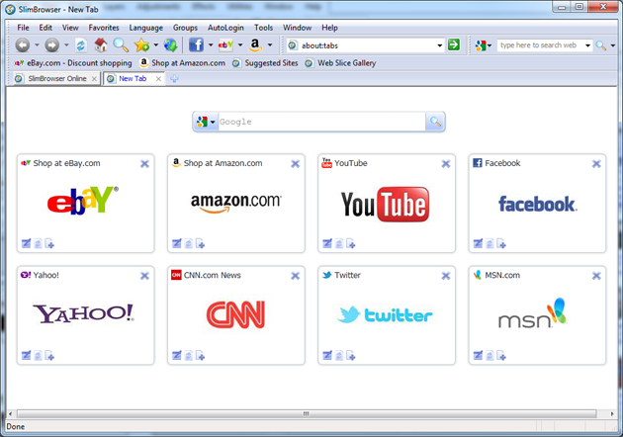
Navegadores
Estes navegadores apresentam características de interface em comum:
Voltar para a página anterior
Ir para a próxima página
Recarregar a página atual
Escolher favoritos
Espaço para digitação da URL
Histórico dos sites navegados
Entre outras.

Slide 7

Lembrete
O navegador também é conhecido como browser sendo a principal porta de entrada da internet.

Slide 8


Internet Explorer
Lançado pela Microsoft, foi inicialmente o mais comercializado no mundo.

Slide 9


Mozilla Firefox
Lançado pela Netscape em resposta ao Internet Explorer.

Slide 10


Chrome
Desenvolvido pelo Google.

Slide 11


Safari
Desenvolvido pela Apple sendo o navegador padrão do Mac OS X.

Slide 12

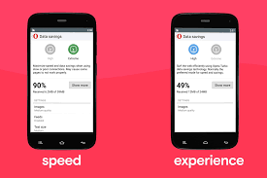
Opera
Navegador rápido e pequeno sendo popular principalmente em computadores portáteis.

Slide 13
Abrindo o navegador
Para abrir o navegador e acessar a internet, basta apenas clicar no ícone referente a ele uma vez caso ele esteja no Menu iniciar ou na Barra de tarefas. Caso ele esteja na Área de trabalho do computador, será um clic duplo rápido.

Slide 14

Mozilla Firefox
Mozilla Firefox é um navegador livre e multi-plataforma desenvolvido pela Mozilla Foundation com ajuda de centenas de colaboradores.

Slide 15
Principais recursos
Sync;
Navegação Privada;
Navegação por abas (páginas);
Bloqueador de pop-up;
Gerenciador de download;

Slide 16
Componentes
Barra de Menu
Barra de Abas
Barra de Endereços

Slide 17
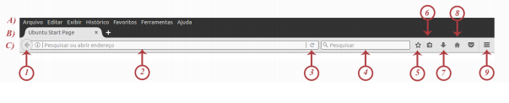
Os principais botões de navegação são
nove:
Página anterior;

Slide 18
Os principais botões de navegação são
nove:
2) BARRA DE ENDEREÇOS;

Slide 19
Os principais botões de navegação são
nove:
3) Atualizar a página;

Slide 20
Os principais botões de navegação são
nove:
4) Campo de pesquisa;

Slide 21
Os principais botões de navegação são
nove:
5) Adicionar a Favoritos;

Slide 22
Os principais botões de navegação são
nove:
6) Exibir favoritos;

Slide 23
Os principais botões de navegação são
nove:
7) Verificar o andamento dos downloads;

Slide 24
Os principais botões de navegação são
nove:
8) Página inicial;

Slide 25
Os principais botões de navegação são
nove:
9) Menu;

Slide 26
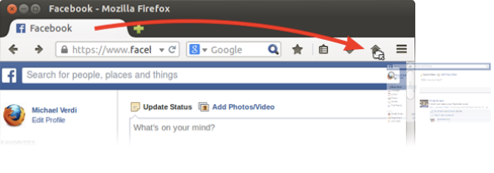
Utilizando o Mozilla Firefox
Defina ou altere sua página inicial

Slide 27
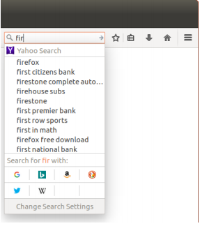
Utilizando o Mozilla Firefox
Pesquise na internet

Slide 28
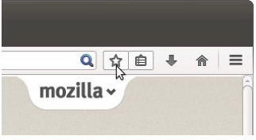
Utilizando o Mozilla Firefox
Marque um site como favorito

Slide 29
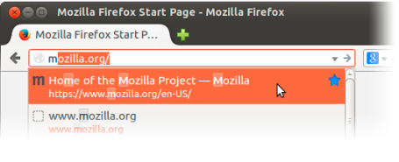
Utilizando o Mozilla Firefox
Encontre tudo com a Barra de Endereços Inteligente

Slide 30
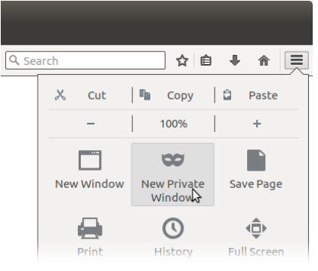
Utilizando o Mozilla Firefox
Navegação privativa

Slide 31
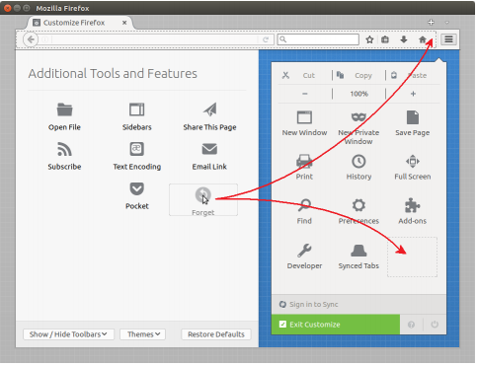
Utilizando o Mozilla Firefox
Personalize o menu e a
barra de ferramentas

Slide 32
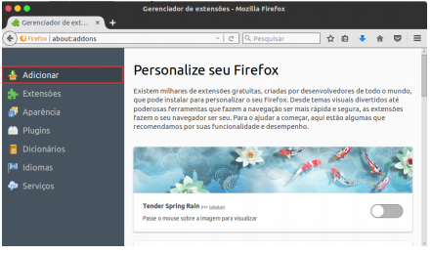
Utilizando o Mozilla Firefox
Adicione funcionalidades ao Firefox com complementos

Slide 33

Como pesquisar na Internet?
Você já imaginou como seria difícil ter que decorar e guardar na memória todos os endereços
de sites e páginas da internet em que acessamos no nosso dia-a-dia? Seria quase impossível!

Slide 34

Onde procurar?

Slide 35

Principais sites de pesquisa na Internet.

Slide 36
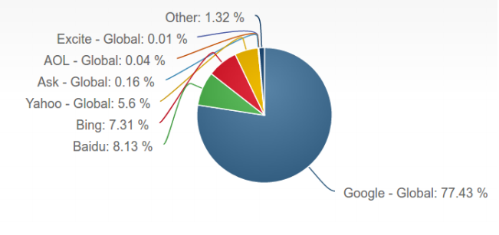
Outros buscadores...
-- Bing;
-- yahoo;
-- Baidu;

Slide 37
Dúvidas?
Obrigado pela
atenção!

